Slide 1
Synthèse TD1 QTcpSocket Client

Slide 2
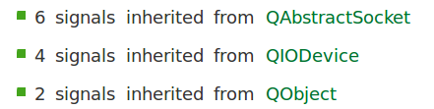
QTcpSocket

Slide 3
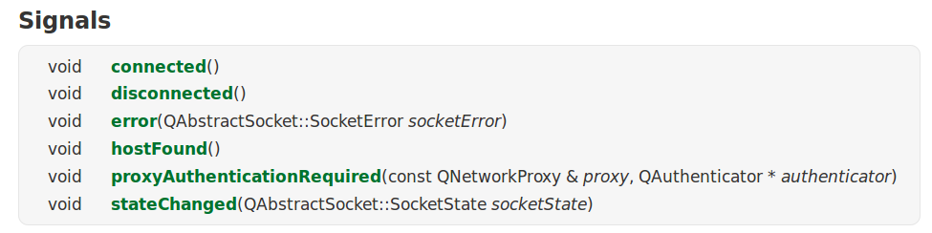
QAbstractSocket

Slide 4
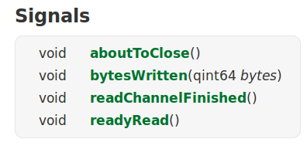
QIODevice

Slide 5
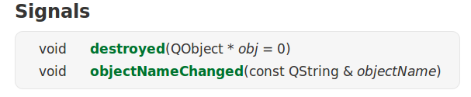
QObject

Slide 6
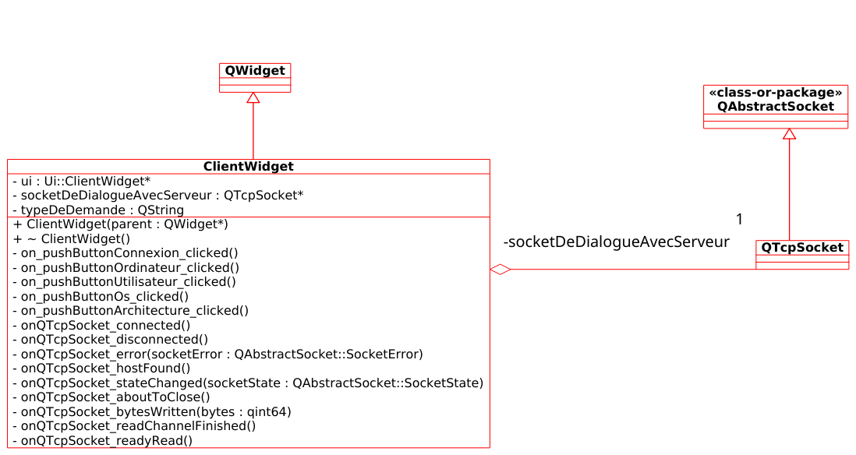

Slide 7
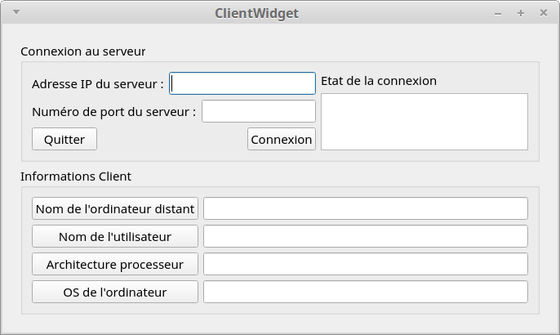
Séquence

Slide 8
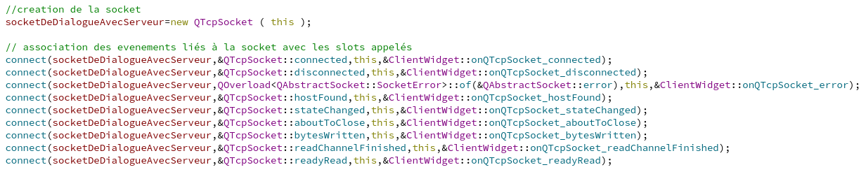
Emetteur | Evènement |  | Récepteur | Méthode de traitement
socketDeDialogueAvecServeur | connected | → | ClientWidget | onQTcpSocket_connected
 | disconnected | → |  | onQTcpSocket_disconnected
 | error | → |  | onQTcpSocket_error
 | hostFound | → |  | onQTcpSocket_hostFound
 | readyRead | → |  | onQTcpSocket_readyRead
...

Slide 9
Séquence

Slide 10
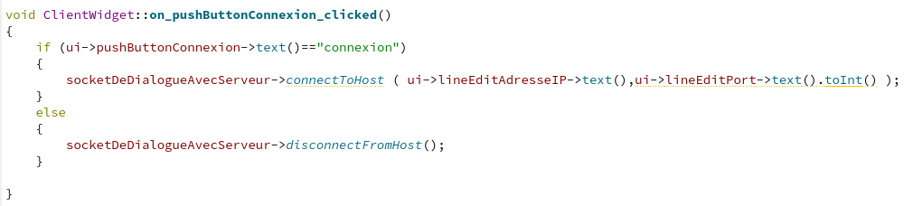

Connexion au serveur
hote valide, port valide
hote valide, port invalide
hote invalide

Slide 11

Connexion au serveur : hote ok, port ok
hostFound
socketDeDialogueAvecServeur
connectToHost
Serveur
ClientWidget
onQTcpSocket_hostFound

Slide 12
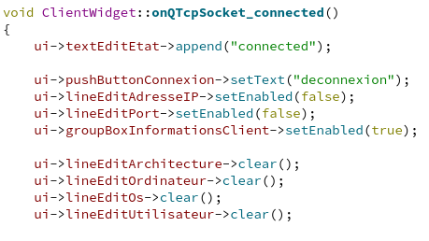
Connexion au serveur : hote ok, port ok
connected
hostFound
socketDeDialogueAvecServeur
connectToHost
Serveur
ClientWidget
onQTcpSocket_connected

Slide 13
Connexion au serveur : hote ok, port nok
hostFound
socketDeDialogueAvecServeur
connectToHost
Serveur
ClientWidget
onQTcpSocket_hostFound

Slide 14

Connexion au serveur : hote ok, port nok
error
hostFound
socketDeDialogueAvecServeur
connectToHost
Serveur
ClientWidget
onQTcpSocket_error

Slide 15
Connexion au serveur : hote nok
error
socketDeDialogueAvecServeur
connectToHost
Serveur
ClientWidget
onQTcpSocket_error

Slide 16


Slide 17
Envoyer commande au serveur
socketDeDialogueAvecServeur
write("u",1)
Serveur

Slide 18
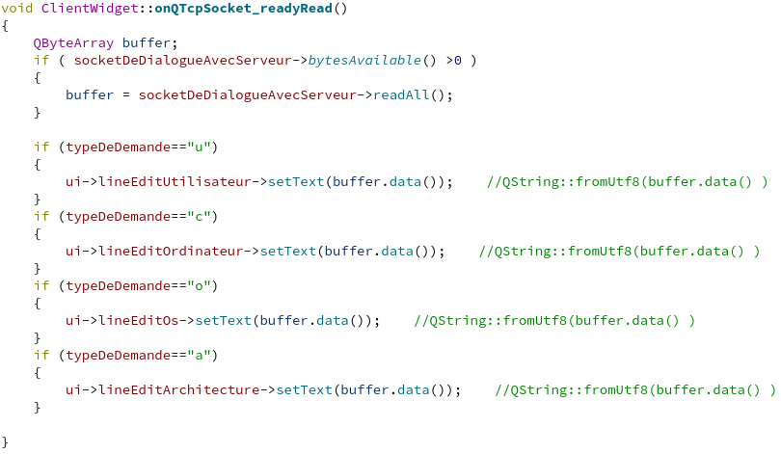
Réponse du serveur
readyRead
socketDeDialogueAvecServeur
"administrateur"
Serveur
ClientWidget
onQTcpSocket_readyRead

Slide 19
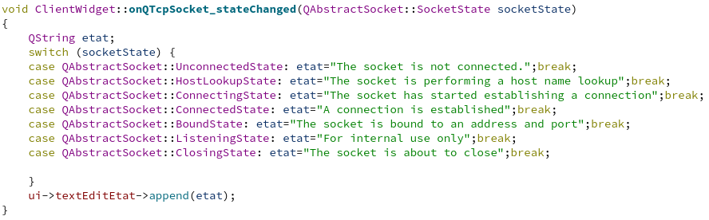
Changement d'état

